Slide 1

Analisis Pengaruh Pertumbuhan Ekonomi terhadap Inflasi Menggunakan Error Correction Model (ECM)
Dosen Pengampu : Ronny Susetyoko S.Si., M.Si
Rike Anindhita - 3322600001

Slide 2
Latar Belakang
Inflasi adalah indikator penting yang
Mencerminkan kestabilan ekonomi. Tingkat inflasi
dipengaruhi oleh berbagai faktor, seperti pertumbuhan
ekonomi, jumlah uang beredar (M2), ekspor, impor, dan
peristiwa krisis ekonomi. Hubungan kompleks antara
faktor-faktor ini dapat memengaruhi daya beli
masyarakat, biaya produksi, dan keseimbangan ekonomi.
Krisis ekonomi sering kali memperburuk
ketidakseimbangan, meningkatkan volatilitas harga, dan
mengganggu perdagangan. Oleh karena itu, penting
untuk memahami dampak krisis serta hubungan jangka
panjang dan pendek antara inflasi, pertumbuhan
ekonomi, dan faktor lainnya.
Proyek ini menggunakan Error Correction Model
(ECM) untuk menganalisis hubungan tersebut, dengan
tujuan memberikan wawasan bagi kebijakan ekonomi
yang lebih efektif dan responsif.

Slide 3
Error Correction Model
Model Error Correction Model (ECM) digunakan untuk menganalisis hubungan jangka panjang dan jangka pendek antara variabel time series yang terhubung oleh kointegrasi, serta menangani ketidakseimbangan dalam sistem. ECM membantu memahami dampak jangka pendek dan panjang variabel independen, seperti pertumbuhan ekonomi, terhadap variabel dependen, seperti inflasi, serta memberikan wawasan dalam merumuskan kebijakan ekonomi yang lebih efektif.

Slide 4
Tujuan Error Corection Model
Menganalisis apakah terdapat hubungan jangka panjang (kointegrasi) antara inflasi, pertumbuhan ekonomi, dan faktor krisis (dummy).
Mengukur dampak jangka pendek dan panjang variabel pertumbuhan ekonomi dan krisis terhadap inflasi menggunakan Error Correction Model (ECM).
Menguji stasioneritas data dan kointegrasi untuk memastikan validitas hasil analisis.
Menilai pengaruh krisis terhadap inflasi dan hubungannya dengan pertumbuhan ekonomi.
Memberikan wawasan untuk kebijakan ekonomi terkait pengaruh pertumbuhan ekonomi dan krisis terhadap inflasi.

Slide 5
Studi Kasus
Pada Dataset ini terdapat 7 variabel
Inflasi : Tingkat inflasi tahunan yang diukur dalam persentase (%). Inflasi adalah kenaikan harga barang dan jasa secara umum dalam suatu ekonomi.
Pertumbuhan Ekonomi : Tingkat pertumbuhan ekonomi tahunan yang juga diukur dalam persentase (%). Ini mengukur perubahan dalam output ekonomi (PDB) dari satu tahun ke tahun berikutnya.
Jumlah Uang Beredar/M2 : Ukuran jumlah uang yang beredar dalam suatu ekonomi, diukur dalam satuan (milyar rupiah). M2 adalah salah satu indikator jumlah uang beredar yang mencakup uang tunai, deposito, dan bentuk aset likuid lainnya.
Ekspor : Nilai total barang dan jasa yang diekspor oleh negara dalam satu tahun, diukur dalam satuan (Juta US$). Ekspor merupakan salah satu komponen penting dalam perdagangan internasional dan berpengaruh pada pertumbuhan ekonomi.
Impor : Nilai total barang dan jasa yang diimpor oleh negara dalam satu tahun, diukur dalam satuan (Juta US$) Impor mempengaruhi keseimbangan perdagangan negara.

Slide 6
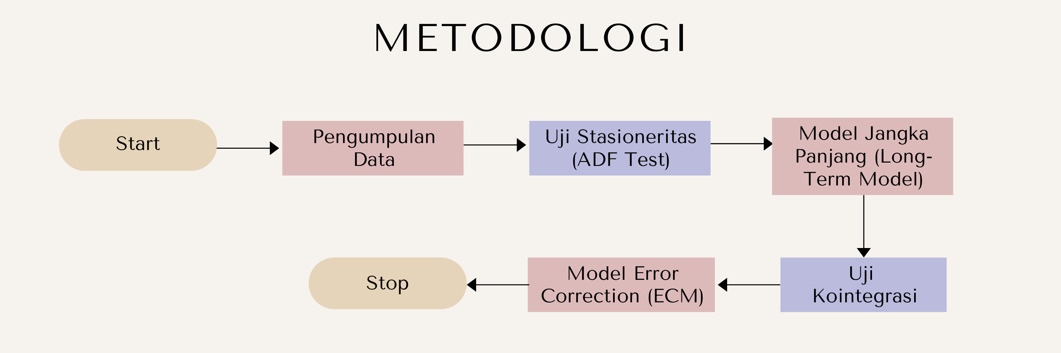
Metodologi

Slide 7
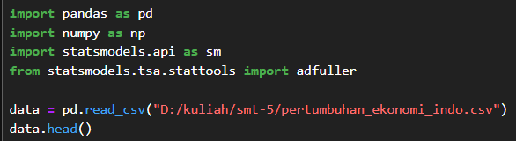
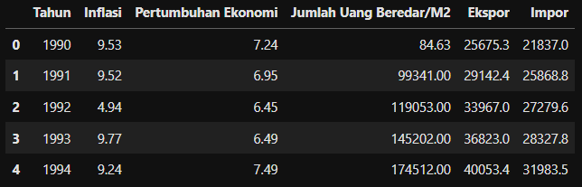
Studi Kasus
Read Data

Slide 8

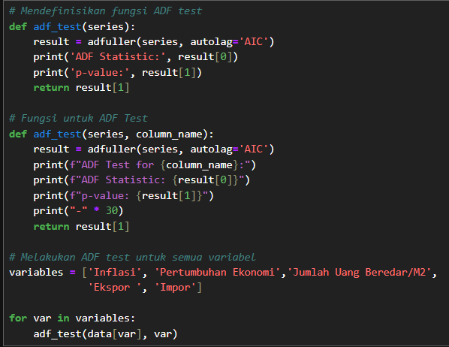
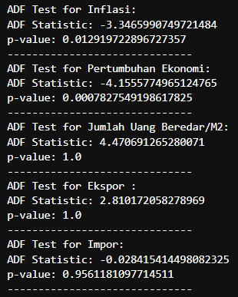
Studi Kasus
Step 1 : Uji stasioneritas dengan Augmented Dickey-Fuller Test
Berdasarkan hasil uji ADF, dapat disimpulkan bahwa variabel Inflasi dan Pertumbuhan Ekonomi sudah stasioner, karena p-value masing-masing kurang dari 0.05. Sementara itu, variabel Jumlah Uang Beredar/M2, Ekspor, dan Impor tidak stasioner, karena p-value-nya lebih besar dari 0.05.

Slide 9
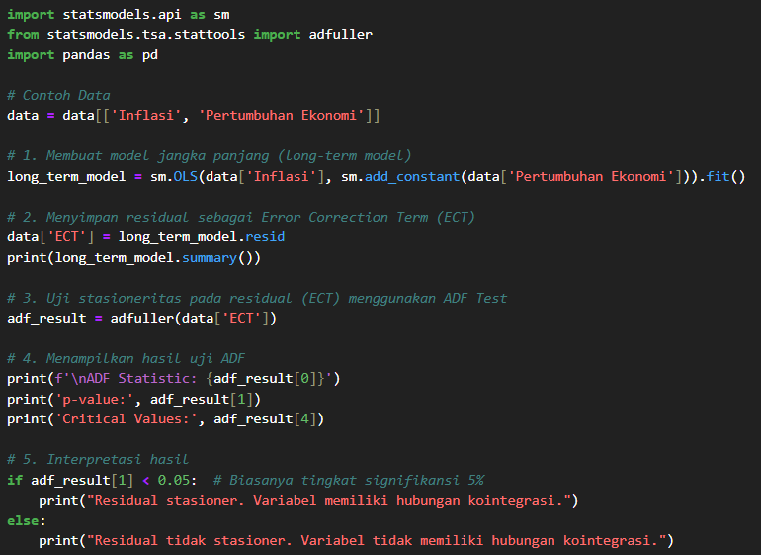
Studi Kasus
#Step 2: Regresi jangka panjang dan simpan residual sebagai error

Slide 10
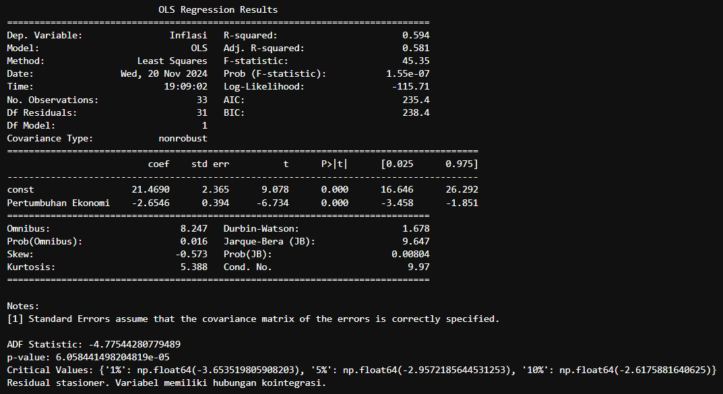
Studi Kasus
#Step 2: Regresi jangka panjang dan simpan residual sebagai error

Slide 11
Penjelasan Model Regresi Jangka Panjang
Pengaruh Pertumbuhan Ekonomi terhadap Inflasi:
Regresi OLS menunjukkan pengaruh negatif yang signifikan antara pertumbuhan ekonomi dan inflasi, dengan koefisien -2.6546.
Setiap peningkatan satu unit dalam pertumbuhan ekonomi menurunkan inflasi sebesar 2.6546 poin.
Model Regresi:
Model menjelaskan 59.4% variasi inflasi (R-squared = 0.594).
F-statistic yang tinggi (45.35) menunjukkan bahwa model secara keseluruhan signifikan.
Stasioneritas Residual (Error Correction Term):
Uji ADF menunjukkan bahwa residual (ECT) stasioner dengan p-value = 6.05e-05, menandakan bahwa ada hubungan kointegrasi antara inflasi dan pertumbuhan ekonomi.
Hubungan Jangka Panjang:
Hasil uji ADF pada residual mengindikasikan adanya hubungan jangka panjang yang stabil antara inflasi dan pertumbuhan ekonomi.

Slide 12
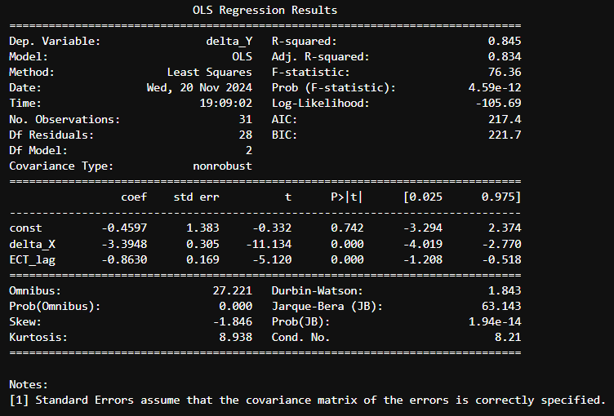
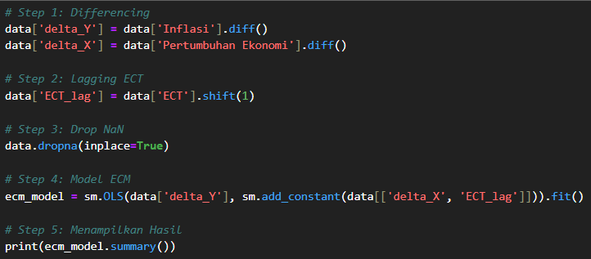
Studi Kasus
#Step 3: Buat ECM
#Step 4: Regresi ECM

Slide 13
Penjelasan Model Regresi ECM
R-squared: 0.845, menunjukkan model menjelaskan 84.5% variasi dalam perubahan inflasi.
Pertumbuhan Ekonomi (delta_X): Koefisien -3.3948, pengaruh negatif signifikan terhadap perubahan inflasi (p < 0.001).
Error Correction Term Lag (ECT_lag): Koefisien -0.8630, pengaruh negatif signifikan, menunjukkan mekanisme koreksi kesalahan jangka panjang (p < 0.001).
Signifikansi Model: F-statistic 76.36, p < 0.001, model signifikan dalam menjelaskan hubungan antara inflasi dan pertumbuhan ekonomi.
Pemeriksaan Residual: Omnibus Test menunjukkan distribusi residual tidak normal, Durbin-Watson 1.843, tidak ada masalah autokorelasi.

Slide 14
Persamaan Model Regresi Dummy
ΔYt​ = β0​ + β1​ΔXt​ + β2​ECTt−1​ + ϵt​
Dengan:
ΔYt​ = Perubahan Inflasi (ΔInflasi)
ΔXt= Perubahan Pertumbuhan Ekonomi (ΔPertumbuhan Ekonomi)
ECTt−1​ = Error Correction Term pada periode sebelumnya
β0​ = Konstanta (intercept)
β1= Koefisien untuk perubahan pertumbuhan ekonomi
β2​ = Koefisien untuk lag ECT
ϵt= Error term (kesalahan model)
Berdasarkan hasil regresi:
ΔYt​ = −0.4597 − 3.3948ΔXt​ − 0.8630ECTt−1​​

Slide 15
Lampiran
https://github.com/Rikeeee/Ekonometrika_ECM/blob/main/code%20ECM.ipynb

Slide 16
Kesimpulan
Analisis menunjukkan hubungan signifikan antara inflasi dan pertumbuhan ekonomi melalui model Error Correction Model (ECM). Variabel pertumbuhan ekonomi memiliki pengaruh negatif signifikan terhadap inflasi, sementara Error Correction Term (ECT) menunjukkan mekanisme koreksi jangka panjang yang mengembalikan inflasi ke jalur keseimbangan setelah terjadi deviasi. Model ini memiliki R-squared sebesar 84.5%, menunjukkan bahwa model mampu menjelaskan sebagian besar variasi dalam perubahan inflasi. Meskipun distribusi residual tidak normal, tidak terdapat autokorelasi signifikan, sehingga model dapat dianggap valid dan andal untuk menjelaskan hubungan yang dianalisis.

Slide 17
Referensi
B. Martanto, S. Tan, and M. S. Hidayat, “Analisis tingkat inflasi di Indonesia Tahun 1998-2020 (pendekatan error correction model),” Jurnal Paradigma Ekonomika, vol. 16, no. 3, pp. 619–632, Aug. 2021, doi: 10.22437/jpe.v16i3.14360.

Slide 18
Terima Kasih

